Slide 1


Algoritmos e Estrutura de Dados
Realizado por: Rúben Alves | Tomás Ferreira
Disciplina: Algoritmos e Estrutura de dados
Professor: Fernando Bento

Slide 2
Introdução
Árvores
Grafos
Software Desenvolvido
Criação de uma nova estrutura de dados

Slide 3
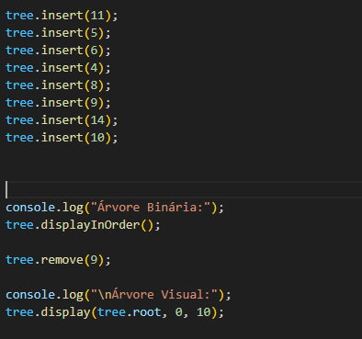
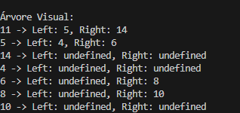
Árvores
Descrição:
Implementa uma Árvore Binária
Funcionalidades Principais:
Inserção: insert(value) - Adiciona nós com base nos valores fornecidos.
Remoção: remove(node) - Elimina um nó e ajusta a estrutura da árvore.
Exibição em Ordem: displayInOrder() - Mostra os valores organizados.
Ordem de Inserção: showInsertionOrder() - Lista os valores na sequência de inserção.
Resultados

Slide 4
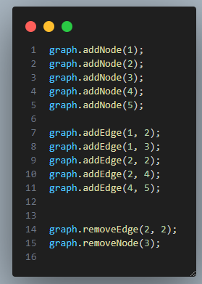

Grafos
Descrição:
Representa uma estrutura de grafo com nós e arestas.
Funcionalidades Principais:
Adicionar nós – addNode(node)
Adicionar Arestas – addEdge(node1, node2)
Remover nós – removeNode(node)
Remover Arestas - removeEdge(node1, node2)
Resultados

Slide 5
Software Desenvolvido
Construção de um editor de texto usando tecnologias web
O objetivo principal era criar uma aplicação funcional que integrasse pelo menos três estruturas de dados distintas
O que vamos falar:
Processo de desenvolvimento
Decisões tomadas
Resultados obtidos

Slide 6
Estruturas de dados
Arrays: Implementados para usar em vez da solução padrão oferecida pelo JS.
DoublyLinkedLists: Implementadas para gerir as operações de criação, remoção e atualização de linhas, bem como para construir o clipboard.
Stacks: Planeadas para funcionalidades futuras como undo/redo (não implementadas).
Queues: Utilizadas para capturar e armazenar as teclas inseridas pelo utilizador num buffer.

Slide 7

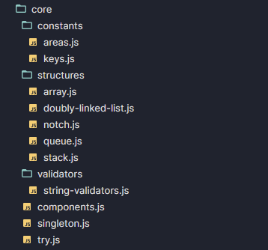
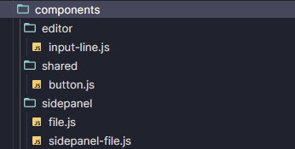
Processo de desenvolvimento

Slide 8



Processo de Desenvolvimento

Slide 9
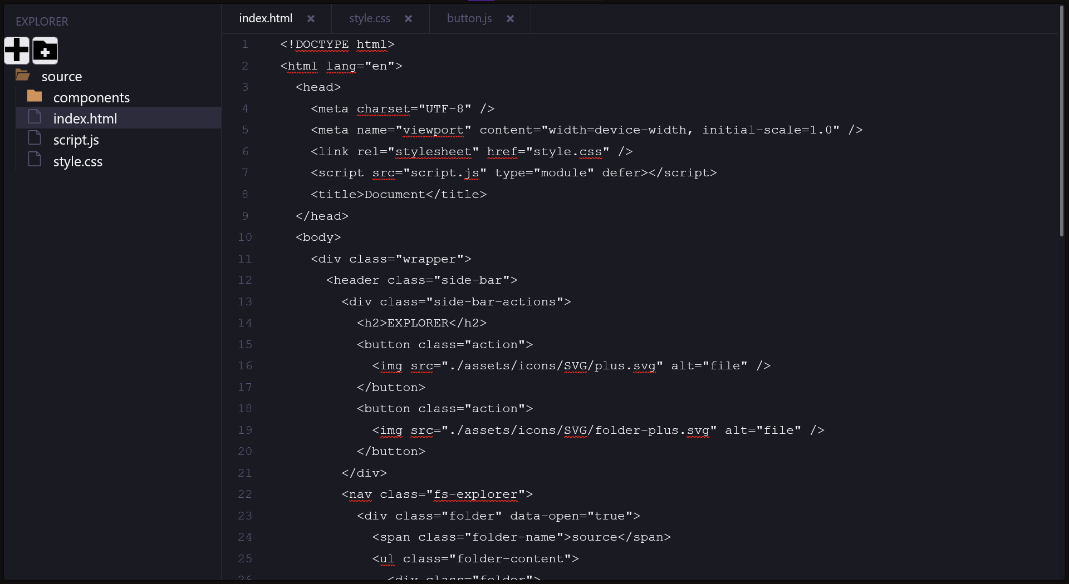

Slide 10
Criação de uma nova estrutura de dados
Descrição: Uma árvore binária onde os nós representam tarefas organizadas por data ou prazo. As tarefas mais próximas de expirar ficam mais à esquerda, e as de maior data, à direita.

Slide 11
Criação de uma nova estrutura de dados
Estrutura
Nó da Árvore:
Cada nó contém uma tarefa (task) e um prazo (deadline).
Cada nó possui dois filhos: o filho esquerdo e o filho direito.
Propriedade de Ordenação:
Os prazos na sub-árvore esquerda de um nó são menores do que o prazo do próprio nó.
Os prazos na sub-árvore da direita vão ser maiores.
Operações Fundamentais:
Inserção (add_task): Adiciona uma tarefa em sua posição correta com base no prazo.
Remoção (remove_task): Remove uma tarefa específica, mantendo a propriedade de ordenação.
Procura pela próxima tarefa (get_next_task): Encontra a tarefa com o prazo mais próximo.
Exibição (display_in_order): Mostra as tarefas por ordem crescente de prazo

Slide 12
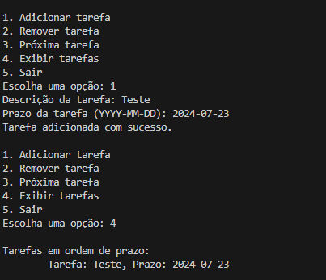
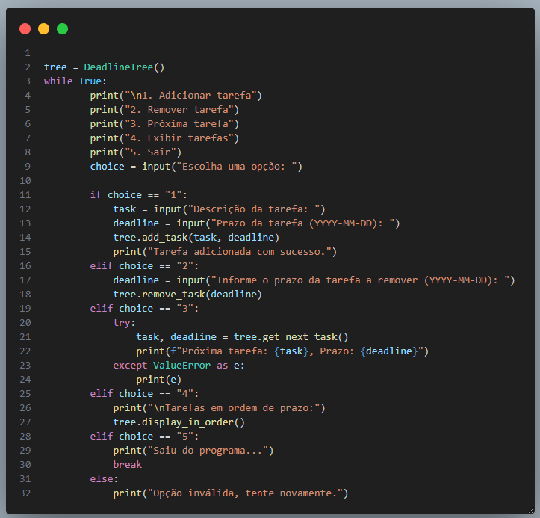
Criação de uma nova estrutura de dados

Slide 13
Conclusão
Enriquecedor
Desafiador
Satisfeitos com o trabalho desenvolvido

